Slide 1
_Trilha Devops
do Python até o SRE.
Atila Aloise de Almeida
github.com/atilaloise

Slide 2

Sobre mim
Pai do Eduardo e da Luisa
Bom marido, bom filho...
TechStacker orientado a desafios
Músico (muito de vez em quando)
Nerd sometimes

Slide 3
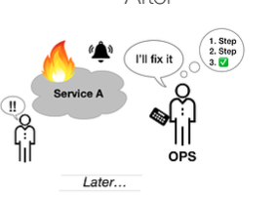
Profissionais de Alto Desempenho
Mais entregas
Menor esforço (foco/inteligência)
Escala
Notes:
Estamos em uma fase do mundo tecnológico onde a alta performance é algo que se exige não só de equipamentos, programas ou ferramentas. O mercado exige profissionais de alto desempenho.
Pois bem, na prática o que isso quer dizer?
Simples, você precisa entregar mais do que geralmente 3 ou 4 pessoas entregariam, em menos tempo, e claro, com menos esforço.
Claro que o esforço de aprendizado é enorme, principalmente no começo, mas eu de garanto que você vai ser capaz de em um único esforço (que tende a diminuir a cada nova experiência) entregar soluções que podem escalar de acordo com a demanda do seu local de trabalho.
Isso porque depois da entrega das suas soluções, seus colegas de trabalho, clientes e até você mesmo, passarão a utilizar isso como autosserviço.
Para que isso aconteça, nessa jornada vamos falar de 3 ferramentas básicas. Python, Ansible e Rundeck.
Apenas essas três por questões de tempo dessa talk. Claro que nosso pack de ferramentas pode ser muito maior que isso. Shell Script, Golang, Powershell, puppet, Salt e muitas outras linguagens e ferramentas são grandes aliadas no processo de evolução.
Pelo seu bem e pelo bem da empresa onde você trabalha, não se limite a ferramenta x ou y, muito menos insista em reinventar a roda. Pesquise por ferramentas que te ajudem a solucionar problemas específicos com menos esforço. Estude muito e trabalhe de forma inteligente com esforço focado, essa é a combinação imbatível.

Slide 4
Automação é a LEI!
NO TOIL!
Se é repetitivo/reproduzível, é automatizável
Recurso humano é para engenharia
Recurso computacional é para trabalho repetitivo
Notes:
Se tem uma coisa que um profissional de alto desempenho detesta, é trabalho repetitivo. Vejo muitos caras de altíssimo nível, extremamente infelizes com sua rotina de trabalho, onde suas capacidades excepcionais de raciocínio e resolução de problemas são deixadas de lado para fazer volume na execução de procedimentos padronizados(ou não, se vira aí) que objetivam uma satisfação a curtíssimo prazo.
E assim segue a vida... Os mesmos problemas, e o loop frustrante da recorrência.
Afinal, se é repetitivo, é automatizável. Agrega-se muito mais valor organizando esse fluxo e quebrando cabeça para aprender e utilizar ferramentas que façam a parte repetitiva por mim, aliás, por todos.
É disso que se trata tudo isso que falamos de SRE, DevOps, DataOPs, e tudoOps mais que vai surgindo a cada dia que passa. Se eu tenho que executar um trabalho, com os mesmos passos e as mesmas variáveis, então temos um problema grave, que vai ter consequências muito piores quando alguém errar um desses passos.
Em resumo, vale muito mais a pena gastar 1 semana automatizando determinadas tarefas que consomem horas de trabalho. Após este processo, essas mesmas tarefas podem ser entregues em apenas alguns segundos.
Além do mais, desperdício de recursos é sinônimo de prejuízo! Se o recurso desperdiçado é humano então...

Slide 5
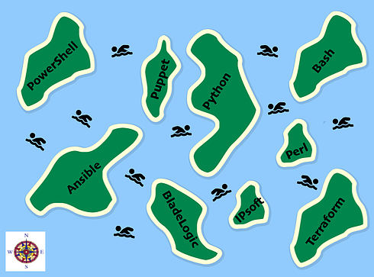
Multi-Culture
No Locks!
SRE Anti-patterns
One tool/Language to rule them all
Do it. Do it again. Then do it again.
Eu conheço o procedimento. Não preciso de WiKI
Eu poderia resolver isso se me dessem acesso
Notes:
Deixar todos os ovos na mesma cesta não é bom independente do contexto. Multi-tool, multi-cloud, multi tudo, esse é o futuro. Permita que o time extraia o melhor de cada ferramenta.
**One tool/language to rule them all:** É provável que você ande escutando muito essa de "Vamos padronizar tudo em uma ferramenta só". Mas a realidade é que isso não é lá muito prático, na verdade, na maioria das vezes é impossível mesmo.
As razões que levam a escolha de uma ferramenta vão do momento profissional do colaborador e experiências anteriores, até o tipo de tarefa a ser executada.
> **"Do it. Do it again. Then do it again":** Executar procedimentos corretivos, não aprender com problemas que demandaram essas atividades e ainda torná-los parte da sua rotina é sem dúvida o primeiro passo para perder-se o foco no cliente e imergir em incêndios diários que precisam ser apagados e impedem ciclos de melhoria contínua.
> **Eu conheço o procedimento. Não preciso de Wiki:** É bem provável que procedimentos não automatizados sejam mantidos em WIKIS ou KBs. Mas quando ocorrem atualizações neste tipo de documento, quase sempre só são percebidas após o operador executar o procedimento que sabia decor, tomar erros, para só então consultar novamente o que foi documentado e assim tomar ciência de que as coisas mudaram.
> **Eu poderia arrumar isso, se eu tivesse acesso:** As razões para controle de acesso são legítimas e devem ser mantidas e cuidadas. Porém quando limites de acesso impedem que o trabalho seja realizado pela pessoa que tem essa competência, acaba-se entrando no terreno contra-produtivo. Se pensarmos em alta produtividade, o ideal seria entregar procedimentos como auto serviço para que a pessoa interessada, independente de suas competências, pudesse utilizar a automação sem precisar envolver o corpo técnico.

Slide 6
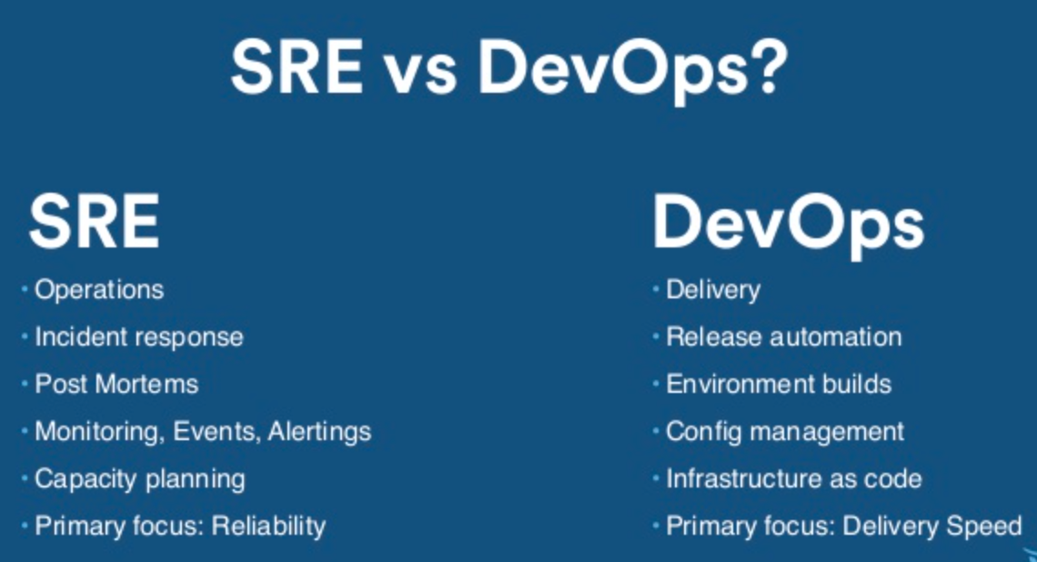
Pilares SRE
Autosserviço
Foco na engenharia
Velocidade de mudança, com gerenciamento e SLO (Service level Objective)
Monitoramento

Slide 7

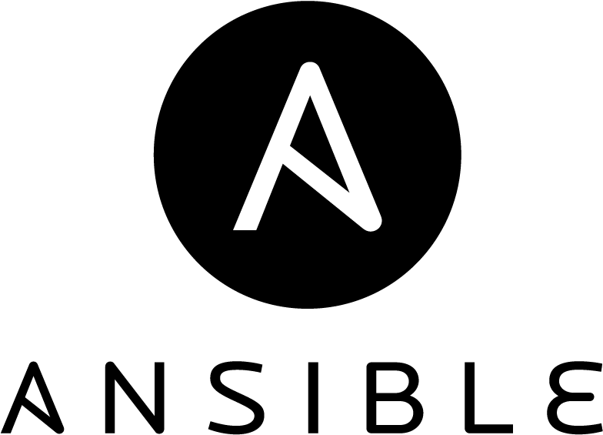
Python e Ansible
Versatilidade
Baixa curva de aprendizado
Abstração e usabilidade
Notes:
Enquanto o Python possui os atributos e adjetivos que fazem desta linguagem uma das mais versáteis e acessíveis da atualidade, o ansible aproveita destas capacidades do python para entregar uma camada de abstração que facilite o uso de soluções Pythônicas do provisionamento a gestão de configuração de infraestrutura.

Slide 8

Rundeck
SELF SERVICE
OPS pipelines, and more!
Workflow
Plugins
Keystore
Reaproveitamento de código
API Friendly
If there is a shell, there is a Way!
Notes:
Apesar de sua fama (totalmente equivocada) de agendador de runbooks, o Rundeck é uma ferramenta de construção de workflows e pipelines poderosíssima.
Tão fléxível quanto seus alicerces pythônicos, com doses suficientes de obstinação e criatividade, fica díficil estipular os limites do Rundeck.
Sua arquitetura é plugável e possui como componentes principais, o servidor de aplicação, que geralmente engloba o executor de tarefas, interface gráfica e APIS para uso e administração, e um banco de dados relacional onde os projetos tasks, logs, key store e demais recursos ficam armazenados.

Slide 9
Caso de estudo
Você faz parte de um time responsável pela sustentação de uma infra estrutura de 250 servidores. Além disso, seu time atende requisições de usuários relacionadas ao uso destes servidores.
Ultimamente você tem recebido uma quantidade considerável de requisições para criação de um arquivo específico nestes servidores.
Você precisa "desafogar" seu time e entregar o procedimento de criação deste arquivo de forma segura, rastreável em uma interface prática e objetiva.

Slide 10
Objetivo
Estruturar um módulo ansible que possa utilizar um SDK Python para interagir com um vários servidores e criar um arquivo dentro das seguintes possibilidades:
Assegurar que o arquivo exista e possa ser configurado;
Alterar a configuração de um arquivo existente;
Deletar o arquivo;

Slide 11
HANDS ON
Python - Construindo o módulo automação
Ansible - Utilizando o módulo em um playbook
Entregando autosserviço;
Chamando autosserviço via API;

Slide 12
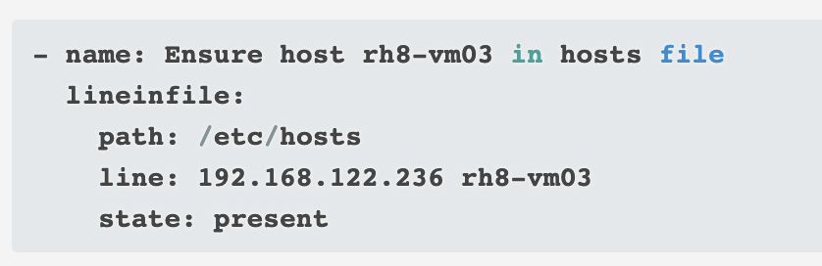
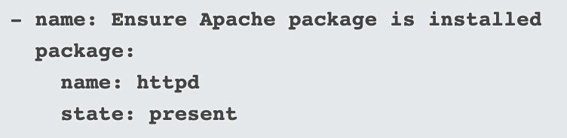
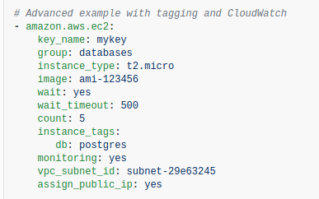
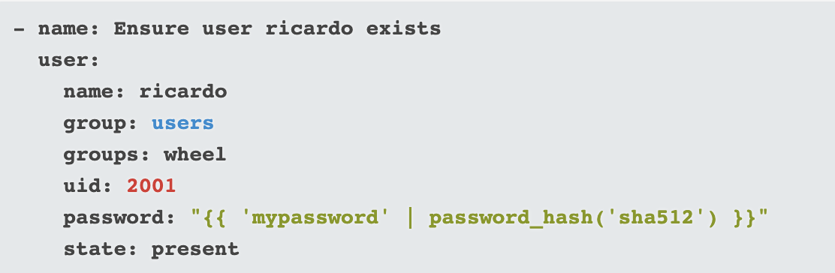
Outros exemplos

Slide 13
Possibilidades
Provisionamento e Gestão de Cloud Pública
Integrações com Chatops;
Atendimento automático de chamados;
Delegação de procedimentos para outros times;

Slide 14
Cases reais
Module Template
https://docs.ansible.com/ansible/latest/dev_guide/developing_modules_general.html
https://github.com/atilaloise/ansible_module_template
https://docs.ansible.com/ansible/2.8/modules/list_of_all_modules.html
Rundeck Docker
https://github.com/atilaloise/rundeck

